Slide 1

Work Smarter, Not Harder
Matheus da Rosa

Slide 2
Tempo é um recurso limitado

Slide 3
Trabalho
Empreender
Seriados
Cavalgar ao ar Livre
Amigos
Faculdade
Atuar
Filmes
Afazares da Casa
Passeios na Praia
Namorado(a)
Estudo
Vídeo Game
Leitura
Cachorro
Família
Hobbies
Esportes

Slide 4
Tempo é um recurso LIMITADO

Slide 5
O que pode ser
feito?

Slide 6
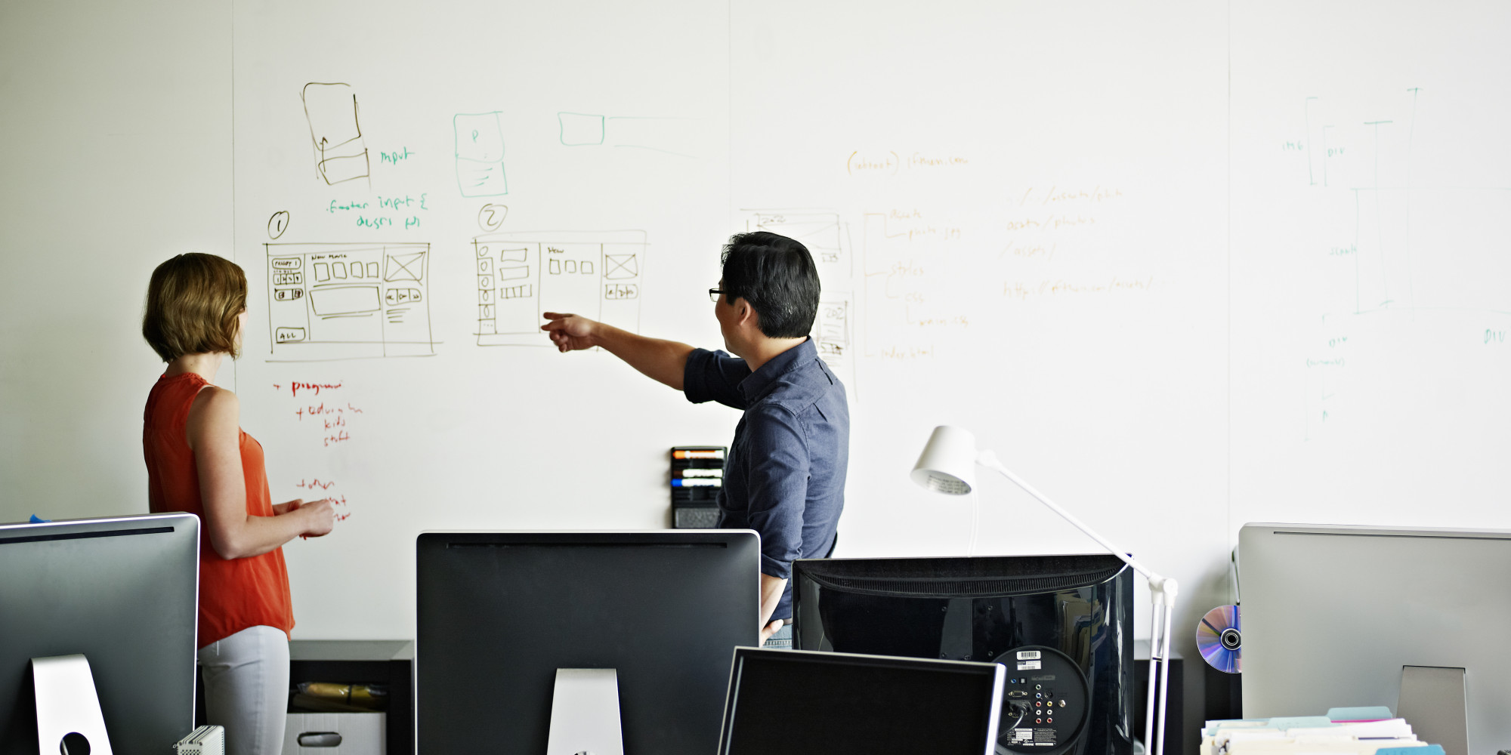

Slide 7
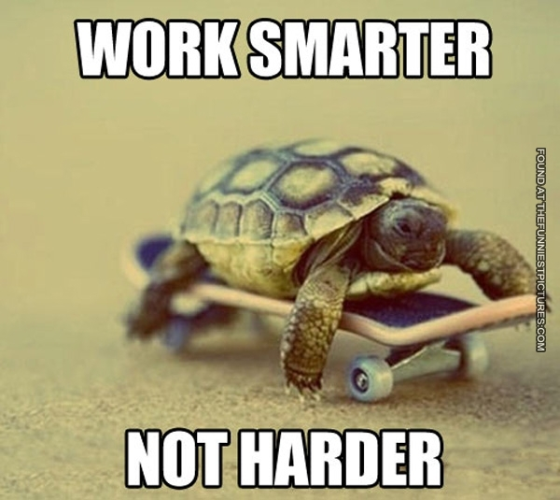

Slide 8
Trabalho Produtivo
VS
Trabalho Improdutivo

Slide 9


Slide 10
Plano de Trabalho

Slide 11
Levantar
Tarefas
Dividir
Priorizar

Slide 12
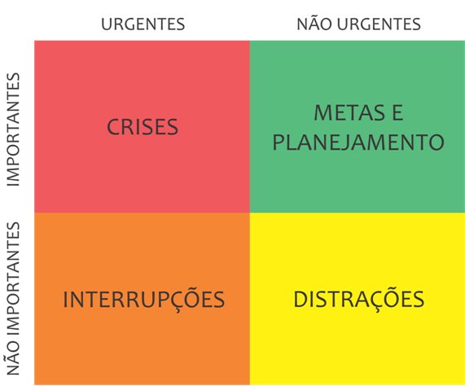
Prioridades

Slide 13
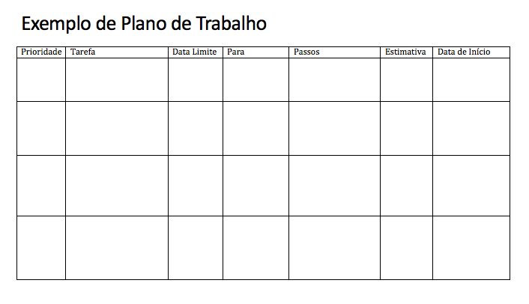

Slide 14
Estimativa Paramétrica
Tarefa | Estimado | Realizado | Variância
Tela CRUD | 8 | 12 | -4

Slide 15
Plano mudou?
Estimativa?
Carga de Trabalho?

Slide 16
Aonde meu
TEMPO
foi parar?

Slide 17
Controle de Tempo

Slide 18

Conhecimento é
PODER
Sir Francis Bacon

Slide 19
Let’s Work

Slide 20
Tenha informações claras de onde o seu TEMPO está sendo GASTO

Slide 21
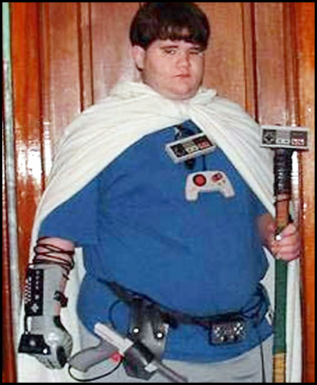

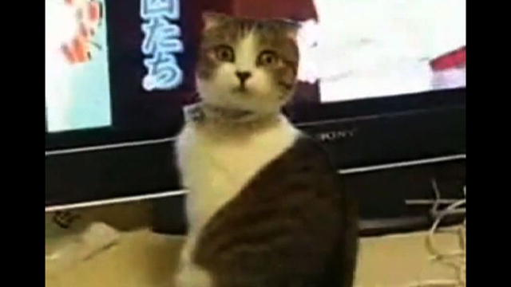
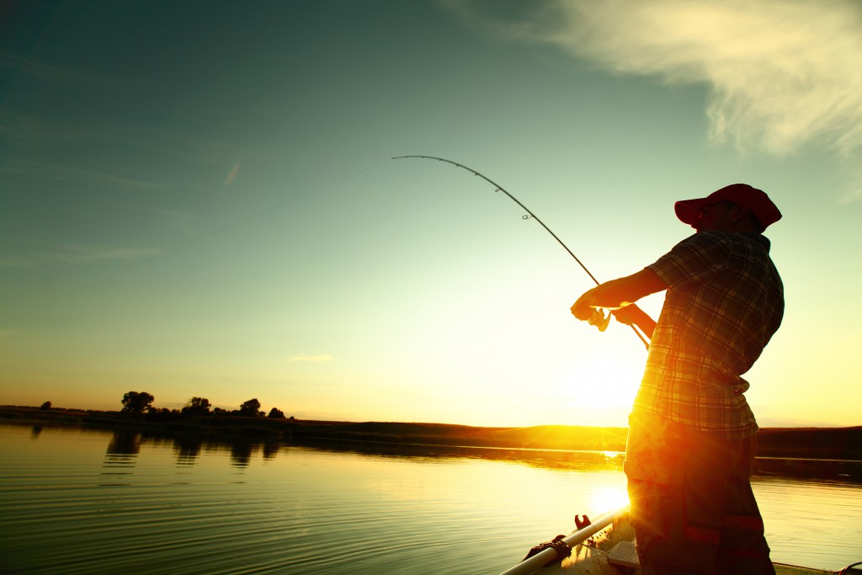

Slide 22


Slide 23
Pequena história…

Slide 24
Você ensina como as pessoas devem lhe tratar

Slide 25
Multitasking

Slide 26


Slide 27
Atividade

Slide 28
Agrupar para Conquistar

Slide 29
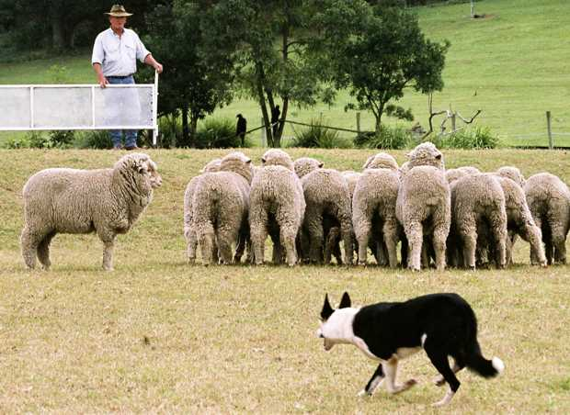

Slide 30
Agrupar
Informações Similares
Calendários
Contatos
Objetos (Chaves, Carteira, Telefone)
TRABALHO

Slide 31
Passei a
MANHÃ
no e-mail/Skype

Slide 32
Comunicação é Chave

Slide 33






Slide 34
Agrupe
Fazer Agora
Menor que dois minutos e importante
Informação
Vou usar no futuro
Necessita Ação
Mais do que minutos, não importante. Marcar no plano.
Pendente
Aguardando por algo ou alguém

Slide 35
Produtividade
VS
Hora do Dia

Slide 36


Slide 37
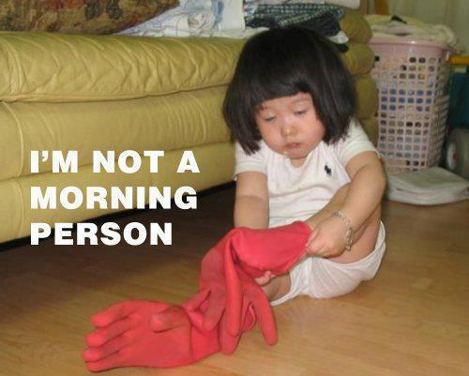

Slide 38
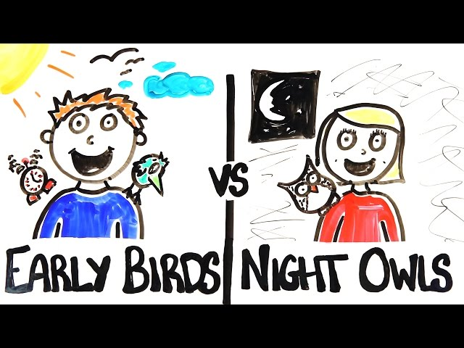

Slide 39
Codealike

Slide 40
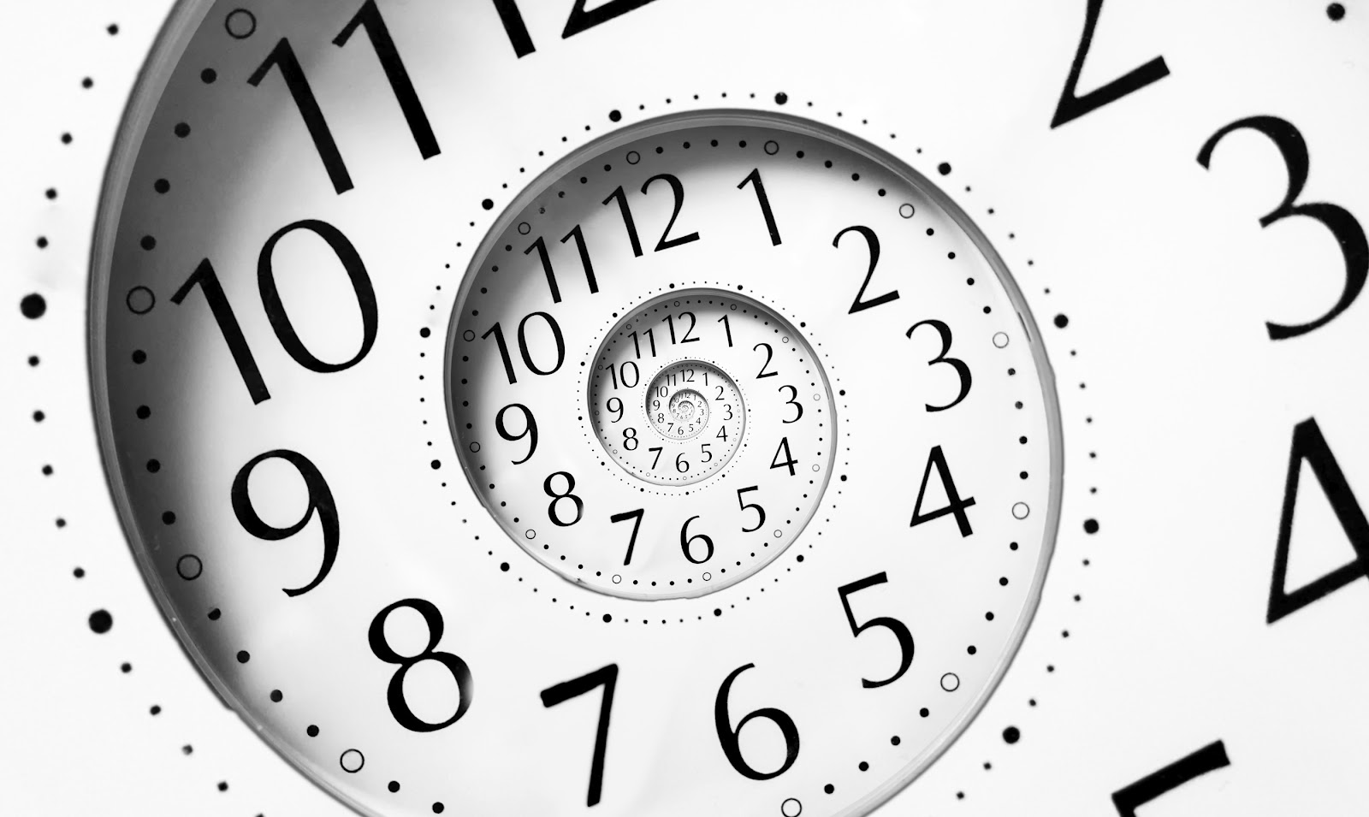


Tempo é um recurso LIMITADO
Planeje, planeje, planeje
Conhecimento é poder

Slide 41
Material
https://github.com/matheusdarosa/dojos

Slide 42



Matheus da Rosa
matheus.rosa@cwi.com.br
@matheusdarosa

